Slide 1
ONA TILI
8-sinf
MAVZU: UNDOV, TAQLID VA MODAL SO‘ZLAR
O‘qituvchi: Saidova Sumbuloy Otaboyevna

Slide 2
Yordamchi so‘z turkumlari
Bog‘lovchilar
Ko‘makchilar
Yuklamalar
Bog‘lovchilar
Ko‘makchilar
Yuklamalar
Gap tarkibidagi so‘zlarni va qo‘shma gap tarkibidagi sodda gaplarni bir-biriga bog‘laydi.
Gapda vosita, maqsad, sabab, vaqt, makon kabi sintaktik munosabatlarni ifodalash uchun qo‘llanadigan so‘zlar.
Ayrim so‘z yoki butun gap mazmuniga qo‘shimcha ma’no yuklash uchun xizmat qiladi.

Slide 3
5-TOPSHIRIQ
Ehtimol, eh, g‘ir-g‘ir, ofarin, taqir-tuqur, shekilli, evoh, yalt-yult, shubhasiz, hoy, duv-duv, beh-beh, albatta, qars-qurs, afsuski.

Slide 4
TAHLIL
Undov | Taqlid | Modal
eh | g‘ir-g‘ir | ehtimol
ofarin | taqir-tuqur | shekilli
evoh | yalt-yult | shubhasiz
hoy | duv-duv | albatta
beh-beh | qars-qurs | afsuski

Slide 5
ALOHIDA OLINGAN SO‘ZLAR
UNDOV SO‘Z
TAQLID SO‘Z
MODAL SO‘Z

Slide 6
UNDOV SO‘ZLAR
Eh, uraa, voy…
Kishilarning his-hayajonini ifodalaydi
Buyruq-xitobni ifodalaydi
Gap bo‘laklari bilan grammatik jihatdan bog‘lanmaydi
Hoy, chip-chip…

Slide 7
Undov so‘zlarning sintaktik vazifasi
Uning oh-vohi(nimasi?)eshitildi.
Ega
Bilmasvoyning dastidan dod. (nimadir?)
Kesim
Aniqlovchi
Oh-vohining (nimaning?) cheki yoq.

Slide 8
Undov so‘zlarning sintaktik vazifasi
To‘ldiruvchi
Dodingni (nimangni?) kimga aytasan.
Chol chuh deb (qay tarzda?) otini qamchiladi.
Hol

Slide 9
TAQLID SO‘ZLAR
Shaxs, narsa va jonivorlarning tovushiga taqlid
Harakat va holatning ko‘rinishiga taqlid
Taqlid so‘zlar fikrni obrazli, ta’sirchan ifodalash uchun xizmat qiladi
Piq-piq, inga-inga, ku-ku…
Lip-lip, yalt-yult…

Slide 10
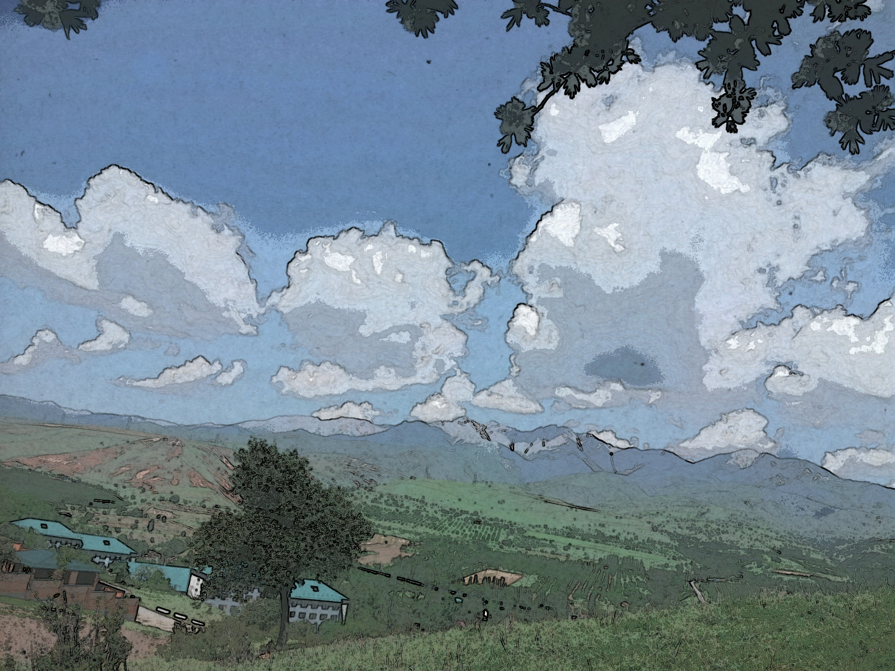
Taqlid so‘zlar tuzilishiga ko‘ra ikki xil bo‘ladi
Sodda taqlid so‘zlar:
ship
yarq
yilt
tars
Takroriy taqlid so‘zlar:
ship-ship
yarq-yurq
yilt-yilt
tars-turs

Slide 11
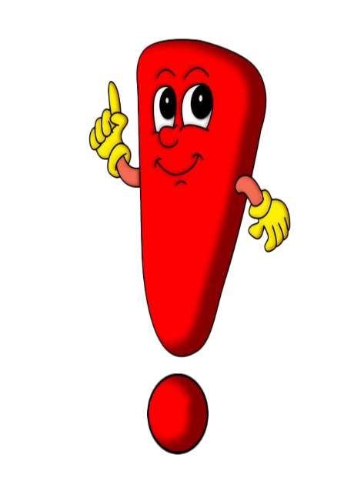
MODAL SO‘ZLAR
Ishonch, gumon, quvonch, afsuslanish munosabatini yoki fikrning tartibi, xulosasini bildirgan so‘zlarga modal so‘zlar deyiladi.

Slide 12
Masalan
Mayli, roziman, - dedi Usmon.
Balki, u kelishga rozi bo‘lar.
Afsus, biroz kechikibmiz.
Albatta, biz buni uddalaymiz.
Demak, siz masalani tushundingiz.

Slide 13
6-TOPSHIRIQ. TAHLIL
1. ..., ishlash mumkin. ..., ketmon bilan yer ag‘darishga ham to‘g‘ri kelar.
1. Demak, ishlash mumkin. Ehtimol, ketmon bilan yer ag‘darishga ham to‘g‘ri kelar.

Slide 14
TAHLIL
2. Razm solib qarasam, ko‘l beti ... o‘rdakka to‘lib ketibdi.
2. Razm solib qarasam, ko‘l beti g‘uj-g‘uj o‘rdakka to‘lib ketibdi.

Slide 15
TAHLIL
3. Akramning xayolini mototsiklning ...i buzib yubordi.
3. Akramning xayolini mototsiklning pat-pati buzib yubordi.

Slide 16
TAHLIL
4. ..., bunaqasini yemaganimga necha yil bo‘ldi ekan... .
4. Bay-bay-bay, bunaqasini yemaganimga necha yil bo‘ldi ekan... .

Slide 17
TAHLIL
5. Kengash yaxshi o‘tgan, ..., G‘iyosiddinovning vaqti chog‘ edi.
5. Kengash yaxshi o‘tgan, chamasi, G‘iyosiddinovning vaqti chog‘ edi.

Slide 18
TAHLIL
6. Dildor, ..., Chorterakning fayzi, jamoli edi.
6. Dildor, nazarimizda, Chorterakning fayzi, jamoli edi.

Slide 19
Mustaqil bajarish uchun topshiriq
7-topshiriq. Kundalik matbuot nashrlaridan undov, taqlid va modal so‘zlar qatnashgan matn yoki parchalarni ko‘chirib yozing. Gaplarni bu so‘zlarsiz o‘qib ko‘ring. Farqlarni tushuntiring.

